Slide 1
완료보고서
– 25년도 표준형 5세대 WIDE_WIDE NH AVN
뮤직 스트리밍 유지보수 –
2025. 09. 15
㈜투비원솔루션즈

Slide 2
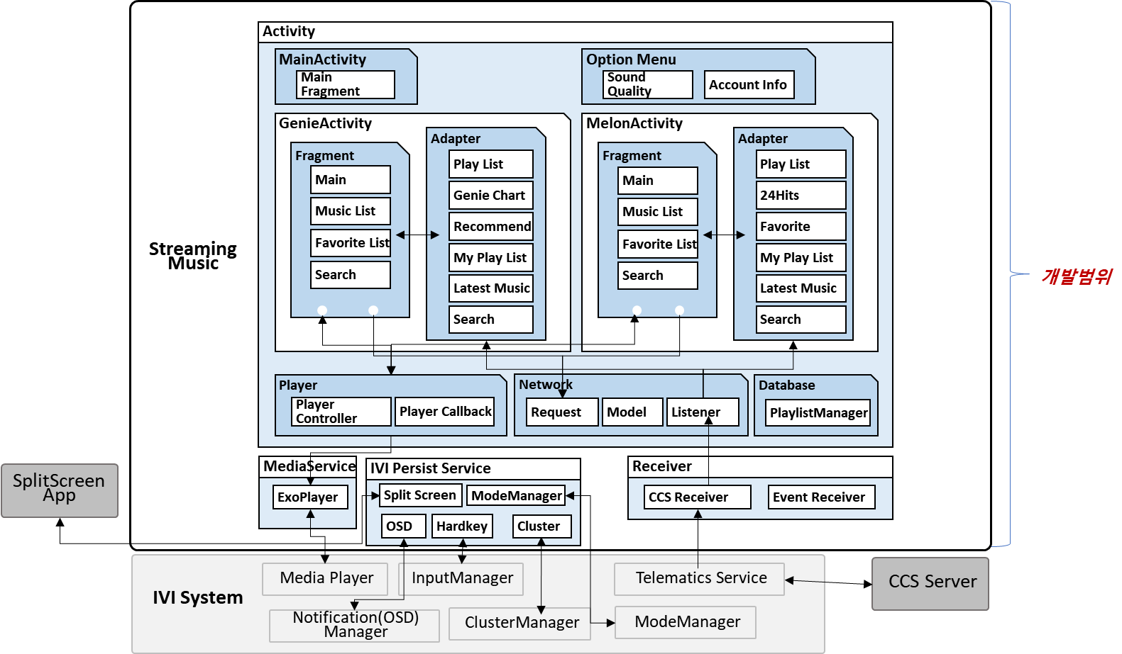
1. 용역 개요
용역 개요
용역 목적
25년도 표준형 5세대 WIDE_WIDE NH AVN 뮤직스트리밍 유지보수
용역 기간
총 5.5개월 (2025.03.31 ~ 2025.09.15)
기술 개요
기술 개요
한국향 스트리밍 서비스(지니뮤직, 멜론뮤직) 와 중국향 스트리밍 서비스 QQ Music에 대한 유지보수를 수행
지니뮤직 서버 및 멜론뮤직 서버와의 연동을 통한 서비스 통신 프로토콜 일원화 및 블루링크 사용자 인증 지원
사운드 매니저, 음성인식 매니저, 키 매니저 등의 각종 매니저 및 내장 미디어 서버/HStreaming 연계 개발
차량 환경에서 해당 스트리밍 서비스의 편리한 사용을 위한 스트리밍 서비스 특화 HMI 개발
시스템 구성

Slide 3
2. 용역 내용 및 범위
유지보수 내용 및 범위 (Genie Music)
항 목 | 유지 보수 세부 항목 | 비 고
지니뮤직 재생목록 | 재생된 음원 재생목록 리스트에 추가
 | 재생목록 리스트 삭제
지니 챠트 | 지니뮤직 지니 챠트 CCS 서버 연동
 | 음원 리스트 출력
 | 음원 선택 및 재생목록 추가
드라이빙 추천곡 | 지니뮤직 드라이빙 추천곡 CCS 서버 연동
 | 음원 리스트, 상세리스트 출력
 | 음원 선택 및 재생목록 추가
내 플레이 리스트 | 지니뮤직 내 플레이 리스트 CCS 서버 연동
 | 음원 리스트, 상세리스트 출력
 | 음원 선택 및 재생목록 추가
최신 음악 | 지니뮤직 최신 음악 CCS 서버 연동
 | 음원 리스트 출력
 | 음원 선택 및 재생목록 추가
곡 검색 | 지니뮤직 검색기능 CCS 서버 연동
 | 곡, 앨범 검색결과 목록 출력
 | 음원 선택 및 재생목록 추가

Slide 4
2. 용역 내용 및 범위
유지보수 내용 및 범위 (Melon Music)
항 목 | 유지 보수 세부 항목 | 비 고
멜론 재생목록 | 재생된 음원 재생목록 리스트에 추가
 | 재생목록 리스트 삭제
24 Hits | 멜론 24 Hits CCS 서버 연동
 | 음원 리스트 출력
 | 음원 선택 및 재생목록 추가
좋아요 | 멜론 좋아요 CCS 서버 연동
 | 음원 리스트, 상세리스트 출력
 | 음원 선택 및 재생목록 추가
내 플레이 리스트 | 멜론 내 플레이 리스트 CCS 서버 연동
 | 음원 리스트, 상세리스트 출력
 | 음원 선택 및 재생목록 추가
최신 곡 | 멜론 최신 곡 CCS 서버 연동
 | 음원 리스트 출력
 | 음원 선택 및 재생목록 추가
곡 검색 | 멜론 검색기능 CCS 서버 연동
 | 곡, 앨범 검색결과 목록 출력
 | 음원 선택 및 재생목록 추가

Slide 5
2. 용역 내용 및 범위
유지보수 내용 및 범위 (QQ Music)
항 목 | 유지 보수 세부 항목 | 비 고
QQ Music 재생목록 | 재생된 음원 재생목록 리스트에 추가
 | 재생목록 리스트 삭제
라디오 | QQ Music 텐센트 서버 연동
 | 라디오 리스트 출력
 | 라디오 선택 및 재생목록 추가
좋아요 | QQ Music 좋아요 텐센트 서버 연동
 | 음원 리스트, 상세리스트 출력
 | 음원 선택 및 재생목록 추가
내 플레이 리스트 | QQ Music 내 플레이 리스트 텐센트 서버 연동
 | 음원 리스트, 상세리스트 출력
 | 음원 선택 및 재생목록 추가
최신 곡 | QQ Music 최신 곡 텐센트 서버 연동
 | 음원 리스트 출력
 | 음원 선택 및 재생목록 추가
곡 검색 | QQ Music 검색기능 텐센트 서버 연동
 | 곡, 앨범 검색결과 목록 출력
 | 음원 선택 및 재생목록 추가

Slide 6
2. 용역 내용 및 범위
유지보수 내용 및 범위 (공통)
항 목 | 유지 보수 세부 항목 | 비 고
스트리밍 플레이어 개발 | 음원 재생 관련 CCS 서버 연동
 | 스트리밍 플레이어 연동하여 음원 재생
 | 스트리밍 뮤직 데이터 캐싱 처리 로직 구현
 | 곡 정보 표출 관련 GUI 구현
 | 음원 가사 출력
 | 좋아요 기능 연동
운전자 프로필 연동 | 운전자 프로필 별 재생목록 별도 관리
 | 운전자 프로필 별 플레이어 설정 정보 관리
분할화면 연동 | IVI 분할화면에 재생정보 전달하여 연동
모드 매니저 연동 | IVI 기능 변경 시 지니/멜론 모드변경 처리
인디케이터 연동 | 재생중인 음원 정보 인디케이터로 전달
단말기 하드키 연동 | 볼륨노브, Seek 버튼 처리
음성인식 연동 | 음성인식을 이용한 음원 검색 및 명령어 처리

Slide 7



3. 유지보수 업무 절차
사양협의
인포방송
/미디어 APP팀
모비스 QA
요구사항(New Feature)
& 상황 공유
업무보고
설계 & 관리집단
(PM & PL)
멜론뮤직
배포 버전 전달
이슈 분석
& 업무 등록
사내 QC 팀
업무(Task)
분석 & 분배
지니뮤직
이슈
공유
이슈 보고
(Defect, Improvement)
QQ Music

Slide 8
4. 유지보수 내역(뮤직스트리밍)
분류 | 내 용 | 처리 일자 | 공수 | 비 고
로직 변경 건 (40건) | [AVNG5WIDE-451272] [24년 3차 국내 업데이트] CP 연결 및 뮤직 스트리밍 재생 중 Power Off 상태에서 사용자 버튼 ☆(전화) 입력 시 Off OSD 미표시 | 25-04-02 | 1d
 | [AVNG5WIDE-451801] CLONE - [24년 3차 국내 업데이트] 뮤직스트리밍 재생목록 미존재 상태로 재생 중 CP화면에서 AV OFF/ON 시 OSD 문구 폰트 크기 타화면과 상이하게 표시 됨 | 25-04-02 | 2d
 | [AVNG5WIDE-451678] CLONE - [24년 3차 국내 업데이트] 뮤직 스트리밍 재생 목록 삭제 페이지 진입하여 전체 선택 후 언어 변경 시 상단 삭제 문구 및 상단 리스트 버튼 언어 변경 안됨. | 25-04-03 | 5h
 | [AVNG5WIDE-451799] CLONE - [24년 3차 국내 업데이트] 지니 뮤직, 멜론 재생 목록 없는 상태에서 SWRC [VR] 키로 VR 실행 후 종료시 '재생 목록이 비어 있습니다. 재생할 음악을 선택하십시오.' SS OSD 표시됨 | 25-04-03 | 6h
 | [AVNG5WIDE-451680] CLONE - [24년 3차 국내 업데이트] CP 연결 및 뮤직 스트리밍 재생 중 Power Off 상태에서 사용자 버튼 ☆(전화) 입력 시 Off OSD 미표시 | 25-04-03 | 5h
 | [AVNG5WIDE-451673] CLONE - [24년 3차 국내 업데이트][스트리밍] 지니 뮤직 화면에서 음소거 후 튠 노브로 곡 변경 동작 시 하이라이트 최상단으로 변경됨 | 25-04-03 | 1d 1h

Slide 9
4. 유지보수 내역(뮤직스트리밍)
분류 | 내 용 | 처리 일자 | 공수 | 비 고
로직 변경 건 | [AVNG5WIDE-451675] CLONE - [24년 3차 국내 업데이트] 지니 뮤직 다음 곡 재생 로딩 중 후석 대화 동작 시 지니 뮤직 재생됨 | 25-04-07 | 3h
 | [AVNG5WIDE-451676] CLONE - [24년 3차 국내 업데이트] [스트리밍] 재생 목록 삭제 화면 진입하여 튠노브 동작으로 청소년 제한 곡 포커스 동작 시 현재 재생중인 곡으로 표시됨 | 25-04-09 | 3h
 | [AVNG5WIDE-451795] CLONE - [24년 3차 국내 업데이트] 뮤직 스트리밍 재생 중 OSD 표시 되는 화면에서 AV OFF 시 OFF OSD 5초 후 소거 됨 | 25-04-11 | 3h
 | [AVNG5WIDE-453014] [MusicStreaming]앨범이미지 불러올 때 http/https 분기처리 | 25-04-17 | 1d
 | [AVNG5WIDE-454092] 250507 국내 뮤직스트리밍 커버리티 업무 | 25-05-09 | 4d
 | [AVNG5WIDE-451532] [24년 3차 국내 업데이트][스트리밍] 지니 뮤직 화면에서 음소거 후 튠 노브로 곡 변경 동작 시 하이라이트 최상단으로 변경됨 | 25-07-14 | 1h
 | [AVNG5WIDE-451289] [24년 3차 국내 업데이트] 뮤직 스트리밍 재생 목록 삭제 페이지 진입하여 전체 선택 후 언어 변경 시 상단 삭제 문구 및 상단 리스트 버튼 언어 변경 안됨. | 25-07-15 | 4h

Slide 10
4. 유지보수 내역(뮤직스트리밍)
분류 | 내 용 | 처리 일자 | 공수 | 비 고
로직 변경 건 | [AVNG5WIDE-449745] [24년 3차 국내 업데이트] [스트리밍] ECO 차종 뮤직 스트리밍 재생 목록 없는 상태에서 Media OFF시 SS OSD에 기본 이미지 표시되지 않음 | 25-07-15 | 6h
 | [AVNG5WIDE-448156] [24년 3차 국내 업데이트] 멜론 제목 긴 곡 재생 시 좌측 재생 목록 내 곡제목 말줄임표로 표시 됨 | 25-07-15 | 1d 30m
 | [AVNG5WIDE-443986] [24년 3차 국내 업데이트][스트리밍] 재생 목록 내 검색 불가 곡만 존재 상태에서 전체메뉴 화면 진입 후 AV OFF > ON 시 SS OSD 내 이전 재생 곡 표시됨 | 25-07-15 | 1h 30m
 | [AVNG5WIDE-429571] [24년 2차 국내 업데이트] 멜론/지니 차트 진입 후 언어 변경 -> 뒤로가기시 미디어 재생화면으로 천이함 | 25-07-15 | 1h
 | [AVNG5WIDE-443978] [24년 3차 국내 업데이트][스트리밍] 홈 위젯 화면에서 튠 동작으로 재생불가 곡 재생 후 다음 곡 재생, 지니뮤직 화면 진입 시 다음 곡 비활성화 표시됨 | 25-07-15 | 3h
 | [AVNG5WIDE-447972] [24년 3차 국내 업데이트][스트리밍] 상단 OSD 표출 중 안내음량 진입 시 "현재 사용 할 수 없습니다" 상단 OSD 표시 되지 않음 | 25-07-15 | 3h
 | [AVNG5WIDE-449855] [24년 3차 국내 업데이트][스트리밍] 미디어 OFF 상단 OSD 표시 상태에서 언어 변경 시 OSD 언어 변경 되지 않음 | 25-07-15 | 6h 30m

Slide 11
4. 유지보수 내역(뮤직스트리밍)
분류 | 내 용 | 처리 일자 | 공수 | 비 고
로직 변경 건 | [AVNG5WIDE-447958] [24년 3차 국내 업데이트] [스트리밍] 8인치 차종 스트리밍 재생중 > Tune Nob 조절 > Tune Enter > Tune Nob 조절시 목록 갯수 하이라이트 해제됨 | 25-07-15 | 3h
 | [AVNG5WIDE-451509] [24년 3차 국내 업데이트][스트리밍] 지니뮤직/멜론 내 긴곡 재생 중 임의의 팝업 띄우고 확인 클릭 시 재생중인 곡 마퀴동작 멈춤 | 25-07-15 | 3h
 | [AVNG5WIDE-449174] [24년 3차 국내 업데이트][스트리밍] 지니뮤직 재생 중 SWRC [VR] 입력 후 "멜론에서 XX 틀어줘" 발화 시 홈 화면 AV 위젯 지니 뮤직 재생 유지됨 | 25-07-15 | 6h
 | [AVNG5WIDE-449529] [24년 3차 국내 업데이트][스트리밍] 아티스트명 긴곡 재생 중 재생목록 진입 후 분할화면 표시 클릭 시 마퀴동작 하지 않음 | 25-07-15 | 1d 7h
 | [AVNG5WIDE-445297] [24년 3차 국내 업데이트] 영어에서 한국어로 언어 변경 후 뮤직 스트리밍 진입 시 영어로 'Loading...' 문구 표시됨 | 25-07-15 | 3h
 | [AVNG5WIDE-451509] [24년 3차 국내 업데이트][스트리밍] 지니뮤직/멜론 내 긴곡 재생 중 임의의 팝업 띄우고 확인 클릭 시 재생중인 곡 마퀴동작 멈춤 | 25-07-15 | 1h

Slide 12
4. 유지보수 내역(뮤직스트리밍)
분류 | 내 용 | 처리 일자 | 공수 | 비 고
로직 변경 건 | [AVNG5WIDE-460044] [WIDE][CR기본동작] 1. 미디어 재생 시 Kia 앱 연동 팝업 발생 됨 | 25-07-23 | 4h
 | [AVNG5WIDE-449529] [24년 3차 국내 업데이트][스트리밍] 아티스트명 긴곡 재생 중 재생목록 진입 후 분할화면 표시 클릭 시 마퀴동작 하지 않음 | 25-07-15 | 1d 7h
 | [AVNG5WIDE-439802] [24년 3차 국내 업데이트][스트리밍] 청소년 이용 불가 음악 재생 중 스트리밍 정보 또는 음질 설정 팝업 출력 시 분할화면 버튼 활성화 됨 | 25-07-16 | 3h
 | [AVNG5WIDE-452299] [25년 2차 국내 업데이트] 계정 미연동 프로필에서 '지니 뮤직' 선택 시 홈 위젯 및 분할화면 내 멜론 화면 표시 됨 | 25-07-17 | 3d 3h
 | [AVNG5WIDE-452143] [24년 3차 국내 업데이트][스트리밍] 폰앱 연동된 프로필 초기화 후 재연동 직후 VR로 노래 검색 시 Media Off 상태 유지함 | 25-07-21 | 3d 2h
 | [AVNG5WIDE-459790] [25년 2차 국내 업데이트] 마스터리스트 변경점_멜론/지니뮤직 화면에서 원앱 명칭 변경 되는 팝업 문구 확인 시 신규 원앱 명칭으로 표시 되지 않음 | 25-07-22 | 1d
 | [AVNG5WIDE-449424] [24년 3차 국내 업데이트] 지니뮤직 재생중 "멜론에서 XX음악 재생해줘" 발화 시 상단 OSD 곡 변경안됨 | 25-07-23 | 5h

Slide 13
4. 유지보수 내역(뮤직스트리밍)
분류 | 내 용 | 처리 일자 | 공수 | 비 고
로직 변경 건 | [AVNG5WIDE-4451308] [24년 3차 국내 업데이트] [8인치 차종] [스트리밍] SWRC[VR] 키 입력 > SWRC[MODE] 키 입력하여 스트리밍 이동시 상단 OSD 표시되지 않음 | 25-07-23 | 1d
 | [AVNG5WIDE-459865] [25년 2차 국내 업데이트] 영어 설정 중 뮤직스트리밍 연동 안내 문구 내 폰앱 단어 다음에 "app"로 표시됨 | 25-07-23 | 4h
 | [AVNG5WIDE-460306]뮤직스트리밍 updatePlayTime과 updateFavorite 비동기처리 | 25-07-24 | 1d
 | AVNG5WIDE-460830 250729 MusicString Coverity | 25-07-29 | 4h
 | [AVNG5WIDE-460806]JA PE AVN STD GEN5 WIDE 내수향(내장AMP_TMU) #05 KNR 2차 멜론 재생 중 타 화면 > 멜론 진입 후 재생 목록 터치 시 메인 화면으로 천이 됨. | 25-07-30 | 6h
 | AVNG5WIDE-460047 NE EV AVN STD GEN5 WIDE 내수향(내장AMP_TMU) #01 KNR 1차 뮤직 스트리밍 재생 중 빨리 감기 동작 중 그래픽 테마 변경 시 빨리 감기 유지함 | 25-07-31 | 4h

Slide 14
4. 유지보수 내역(뮤직스트리밍)
분류 | 내 용 | 처리 일자 | 공수 | 비 고
로직 변경 건 | [AVNG5WIDE-461579] CLONE - GL3 AVN STD GEN5 WIDE 내수향(내장AMP_TMU_SVM) #02 KNR 2차 재생목록 6000개, 재생 중 음성인식으로 음악 추가 시 동작 상이함 | 25-08-07 | 6h
 | [AVNG5WIDE-462594][G5WIDE] SS listener leak 확인 요청 (musicstreaming) | 25-08-13 | 2d

Slide 15
4. 유지보수 내역(뮤직스트리밍)
분류 | 내 용 | 처리 일자 | 공수 | 비 고
검토 및 조사 18건 | [AVNG5WIDE-451881] [24년 3차 국내 업데이트][스트리밍] 지니 뮤직에서 영어로 검색 시 한글 검색어 표시되지 않음 | 25-04-03 | 3h
 | AVNG5WIDE-452296 [24년 3차 국내 업데이트][스트리밍]지니 뮤직 앨범아트 표시하지 않음 | 25-04-10 | 5h
 | [AVNG5WIDE-452461] AVNG5WIDE-451800 로그분석 | 25-04-10 | 6h
 | AVNG5WIDE-451669 CLONE - [24년 3차 국내 업데이트][스트리밍] 지니뮤직 내 곡 삭제 화면에서 체크박스 표시 후 상단 시계 클릭 후 뒤로가기 시 곡 상단 유지 안함 | 25-04-10 | 2h
 | AVNG5WIDE-451796 표5W "라이트 요금제" 사양 검토 | 25-04-11 | 3d
 | AVNG5WIDE-456417 25년 6월 보안점검 준비 | 25-06-12 | 1w 1d
 | AVNG5WIDE-457494 [WIDE NH] Emmc TLC pecycle 이슈 검토 | 25-06-20 | 2d

Slide 16
4. 유지보수 내역(뮤직스트리밍)
분류 | 내 용 | 처리 일자 | 공수 | 비 고
검토 및 조사 | AVNG5WIDE-457846 뮤직스트리밍 캐시파일 경로변경 검토 | 25-06-25 | 2d
 | AVNG5WIDE-444082 [24년 3차 국내 업데이트][스트리밍]지니뮤직 재생 목록 에서 스크롤 핸들러 표시 후 VR 키 입력 시 핸들러 즉시 소거 됨 | 25-07-14 | 1h
 | AVNG5WIDE-451519 [24년 3차 국내 업데이트][스트리밍] 지니뮤직 내 곡 삭제 화면에서 체크박스 표시 후 상단 시계 클릭 후 뒤로가기 시 곡 상단 유지 안함 | 25-07-15 | 1h
 | AVNG5WIDE-444462 [24년 3차 국내 업데이트] 2037년으로 시간 설정 후 뮤직 스트리밍에서 i 버튼 선택 시 팝업을 닫기 시도하여도 동일한 팝업이 무한하게 다시 표시됨 | 25-07-16 | 1h
 | [AVNG5WIDE-443743] [24년 3차 국내 업데이트][스트리밍] 뮤직스트리밍 재생 목록이 없는 상태에서 미디어게이트 팝업에서 PWR키 입력시 Media OFF가 아닌 ON 상태가 됨 | 25-07-16 | 2d 4h
 | AVNG5WIDE-443912 [24년 3차 국내 업데이트][스트리밍]멜론 재생 목록 미존재 및 MEDIA OFF 상태에서 안내음량 화면 진입 후 POWER OFF > ON 시 SS OSD 내 재생바 표시됨 | 25-07-16 | 1d 1h

Slide 17
4. 유지보수 내역(뮤직스트리밍)
분류 | 내 용 | 처리 일자 | 공수 | 비 고
검토 및 조사 | AVNG5WIDE-459833 [25년 2차 국내 업데이트][스트리밍]뮤직 스트리밍 진입 후 체험 이용 팝업 표시 후 바로 소거됨 | 25-07-17 | 3h
 | AVNG5WIDE-456256 G5W 뮤직스트리밍 멜론 G2 인증서 테스트 | 25-07-21 | 1w 2d
 | AVNG5WIDE-460735 EMMC 생명주기 write log 추출 | 25-07-28 | 1d
 | [AVNG5WIDE-460197] [ESTRACK20-1867] [CCS][Common] [25년 2차 국내 업데이트] CCI원앱 명칭 변경에 따른 단말 내 앱 명칭 변경 | 25-07-29 | 4h

Slide 18
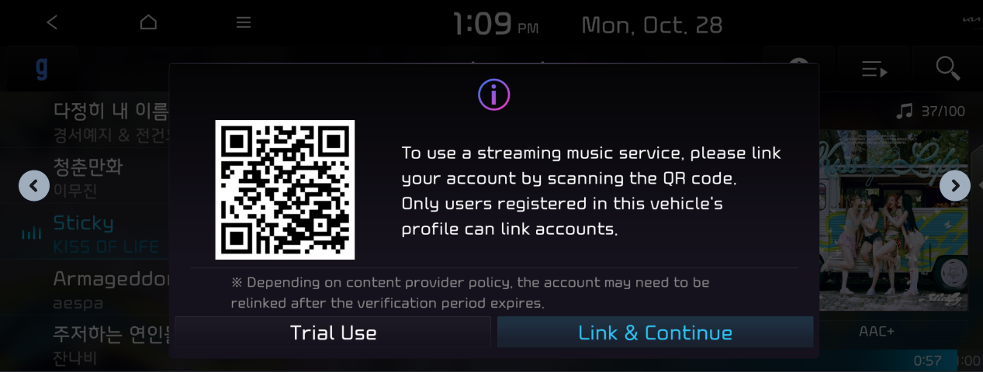
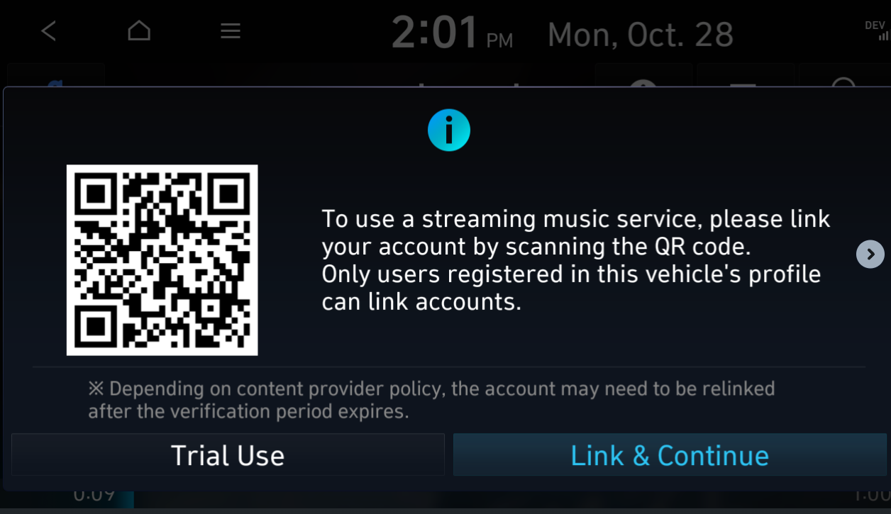
4. 유지보수 내역(뮤직스트리밍)
요청 사항 이행 현황
분류 | 내 용 | 처리 일자 | 공수 | 비 고
UI 변경 건 | AVNG5WIDE-452450 [SW V&V][KMC, HMC, ECO3.0, GENESIS WIDE][GUI] CP 계정 미연동 시 QR 코드 제공 팝업 이미지 GUI와 상이함 | 25-04-17 | 2d 4h

Slide 19
4. 유지보수 내역(QQ Music)
분류 | 내 용 | 처리 일자 | 공수 | 비 고
로직 변경 4건 | [AVNG5WIDE-449111] FW: [ CCS VOC ] SQ QQ 음악 사용 불가 로그 취득 분석 지원 요청 건 | 25-02-28 | 1w
 | [AVNG5WIDE-454683] [QQMusic][표5W][ES95499-03] AVNT 보안 표준 사양서_외부통신 암호화 | 25-05-30 | 1w 2d
 | [AVNG5WIDE-456774] 큐큐뮤직 V1 버전 TLS 통신 적용 | 25-06-12 | 1d
 | [AVNG5WIDE-456828] 큐큐뮤직 V2 버전 TLS 통신 적용 | 25-06-13 | 1d

Slide 20
4. 유지보수 내역(QQ Music)
분류 | 내 용 | 처리 일자 | 공수 | 비 고
검토 및 조사 3건 | [AVNG5WIDE-453048] QQMusic V1 1.8.7 최종테스트 / apk 추출 / 소스정리 및 업로드 | 25-04-18 | 3d
 | [AVNG5WIDE-453027]QQMusic V1과 V2 소스 정리 | 25-04-21 | 4d
 | [AVNG5WIDE-455670] QQ뮤직 기능 중 화면에 CCS 브랜드 앱 표출 여부 | 25-05-27 | 1d

Slide 21
5. 용역 일정
유지보수 일정: 총 5.5개월
투입 개월 | M+
 | 1 | 2 | 3 | 4 | 5 | 6 | 7 | 8 | 9 | 10 | 11 | 12
용역 일정
국내향 유지보수
중국향 유지보수
착수 보고
완료보고
M+5.5
지니뮤직 유지보수 (기능변경/수정, 예외상황 예방/처리, 성능육성)
멜론뮤직 유지보수 (기능변경/수정, 예외상황 예방/처리, 성능육성)
QQ Music 유지보수 (기능변경/수정, 예외상황 예방/처리, 성능육성)

Slide 22
6. 최종개발 산출물
산출물 목록
분 류 | 항 목 | 제출 형태 | 제출일 | 비고
보고서 | 완료보고 | 완료 보고서 S/W 개발 내역 및 산출물 보고서 소스 코드 / 릴리즈 노트 S/W 검증 보고서 QAC / CodeSonar | M+5.5 (2025년 09월) | 5.5 M/M 투입 매주 주간 보고
바이너리 & 소스 | 완료보고 | 뮤직스트리밍 전체 소스 경로: https://bitbucket.mobis.co.kr/projects/DAUDIO1_1_KK/repos/mobis.packages.apps.hkmc_musicstreaming/browse 큐큐뮤직 전체 소스 경로: https://bitbucket.mobis.co.kr/projects/DAUDIO1_1_KK/repos/platform.packages.apps.music/browse

Slide 23
7. 인력 투입
용역 기간: 총 5.5개월(2024.10.14 ~ 2025.03.31)
구 분 |  | 인력 등급 | 인력 등급 | 투입 일정 |  |  |  |  |  |  |  |  |  |  |  | 합계
 |  |  |  | 10 | 11 | 12 | 1 | 2 | 3 | 4 | 5 | 6 | 7 | 8 | 9
뮤직 스트리밍 유지보수 | 지니&멜론 뮤직 유지보수 (로직 변경) | 특급 개발자 | 특급 개발자 |  |  |  |  |  |  |  |  |  |  |  |  | -
 |  | 고급 개발자 | 고급 개발자 |  |  |  |  |  |  |  |  |  |  |  |  | -
 |  | 중급 개발자 | 중급 개발자 | 0.5 | 1.3 | 1.2 | 1.2 | 1.2 | 0.6 |  |  |  |  |  |  | 6.0
 |  | 초급 개발자 | 초급 개발자 |  |  |  |  |  |  |  |  |  |  |  |  | -
 |  | 합계 | 합계 | 0.5 | 1.3 | 1.2 | 1.2 | 1.2 | 0.6 | - | - | - | - | - | - | 6.0
 | 지니&멜론 뮤직 유지보수 (UI 변경) | 특급 개발자 | 특급 개발자 |  |  |  |  |  |  |  |  |  |  |  |  | -
 |  | 고급 개발자 | 고급 개발자 |  |  |  |  |  |  |  |  |  |  |  |  | -
 |  | 중급 개발자 | 중급 개발자 | 0.1 | 0.0 | 0.0 | 0.0 | 0.0 | 0.0 |  |  |  |  |  |  | 0.1
 |  | 초급 개발자 | 초급 개발자 |  |  |  |  |  |  |  |  |  |  |  |  | -
 |  | 합계 | 합계 | 0.1 | 0.0 | 0.0 | 0.0 | 0.0 | 0.0 | - | - | - | - | - | - | 0.1
 | QQ뮤직 유지보수 (로직 변경) | 특급 개발자 | 특급 개발자 |  |  |  |  |  |  |  |  |  |  |  |  | -
 |  | 고급 개발자 | 고급 개발자 |  |  |  |  |  |  |  |  |  |  |  |  | -
 |  | 중급 개발자 | 중급 개발자 | 0.1 | 0.1 | 0.1 | 0.1 | 0.1 | 0.1 |  |  |  |  |  |  | 0.6
 |  | 초급 개발자 | 초급 개발자 |  |  |  |  |  |  |  |  |  |  |  |  | -
 |  | 합계 | 합계 | 0.1 | 0.1 | 0.1 | 0.1 | 0.1 | 0.1 | - | - | - | - | - | - | 0.6
 | 인건비 소계 |  |  | 0.7 | 1.4 | 1.3 | 1.3 | 1.2 | 0.7 | - | - | - | - | - | - | 6.6
유지보수 등급별 투입인력 |  | 특급 개발자 |  | - | - | - | - | - | - | - | - | - | - | - | - | -
 |  | 고급 개발자 |  | - | - | - | - | - | - | - | - | - | - | - | - | -
 |  | 중급 개발자 |  | 0.7 | 1.4 | 1.3 | 1.3 | 1.2 | 0.7 | - | - | - | - | - | - | 6.6
 |  | 초급 개발자 |  | - | - | - | - | - | - | - | - | - | - | - | - | -
투입인력 총합 |  | 합계 |  | 0.7 | 1.4 | 1.3 | 1.3 | 1.2 | 0.7 | - | - | - | - | - | - | 6.6

Slide 24
첨부 1) SW 구조도

Slide 25
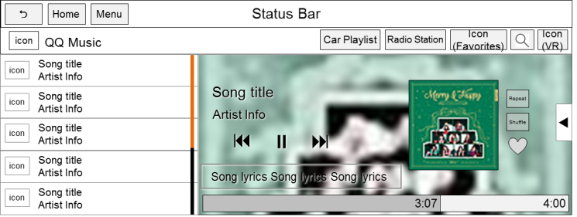
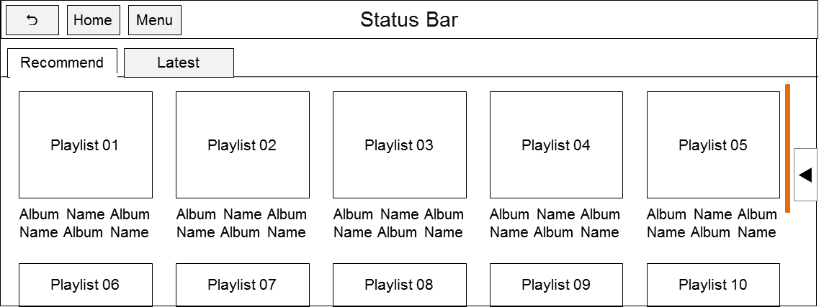
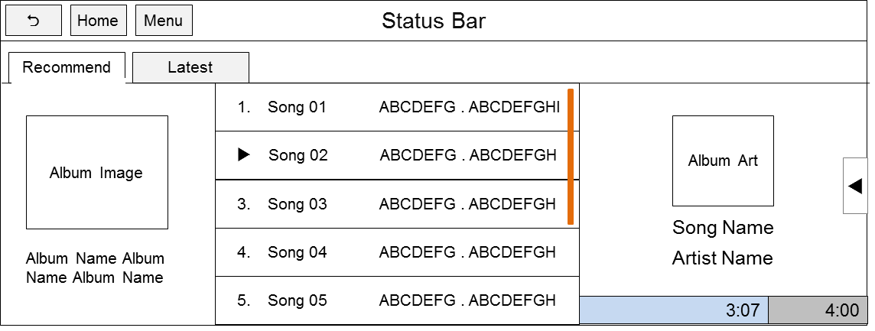
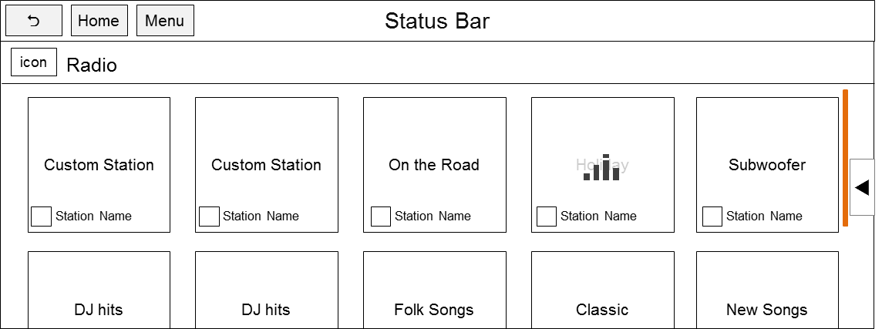
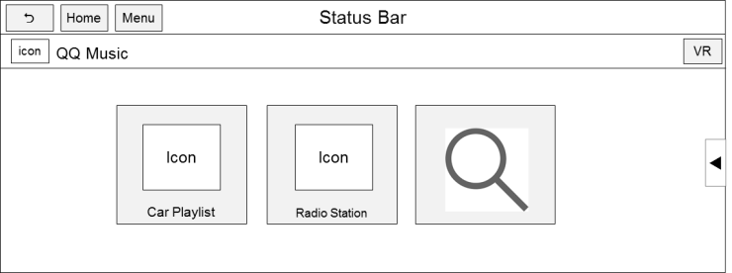
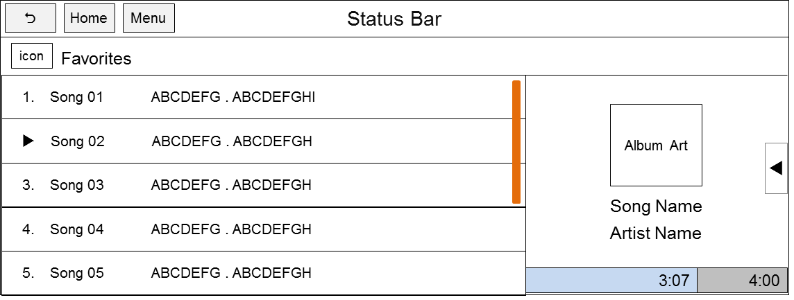
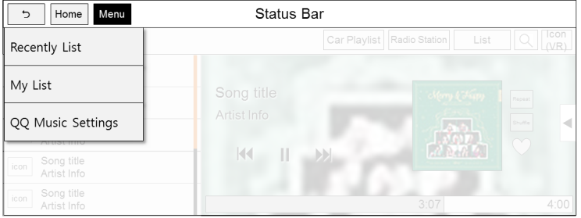
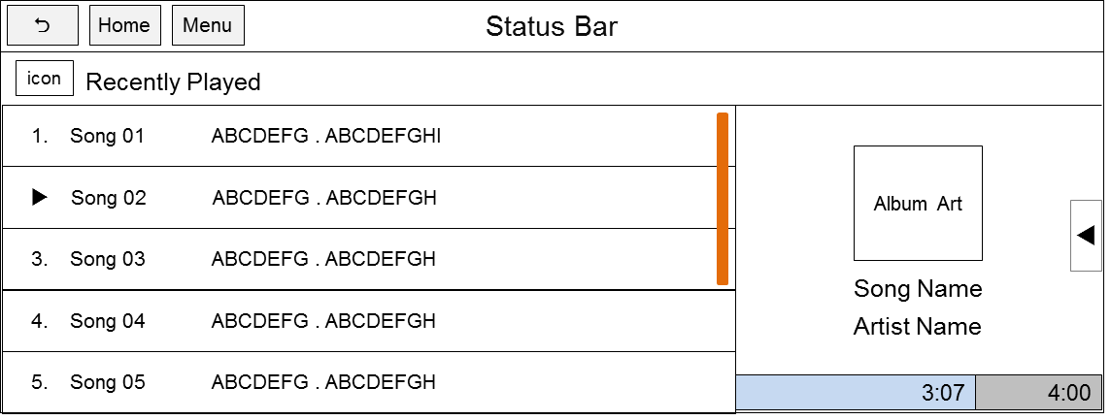
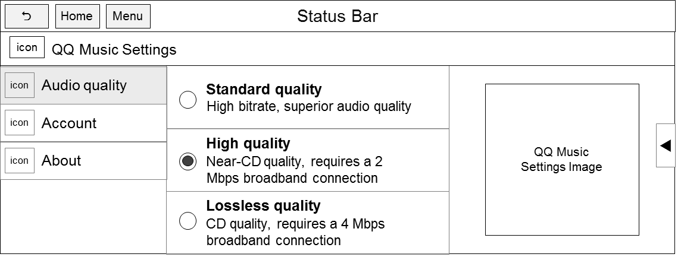


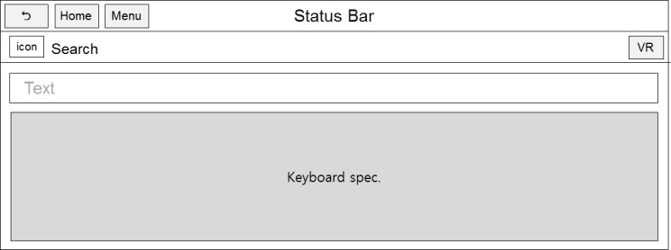
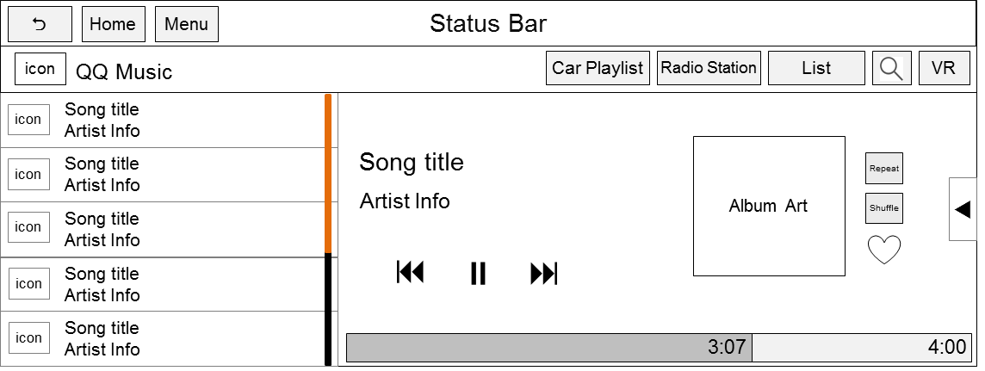
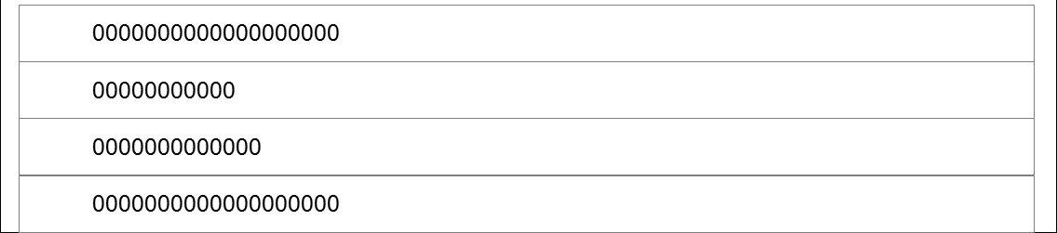
첨부 2) 스트리밍 뮤직 서비스 흐름도
Streaming Music 주요 화면 흐름도
[Recommend]]
Select Album
Select Section
Main screen
Main screen
[Classification]
Select Section
Main screen
Main screen : If there is no play list
[Favorites]
Select Section
[Menu]
[Recently]
[Option Settings]
[My List]
Main screen
Search[ ]
Input Text > ‘OK’
Select list

Slide 26
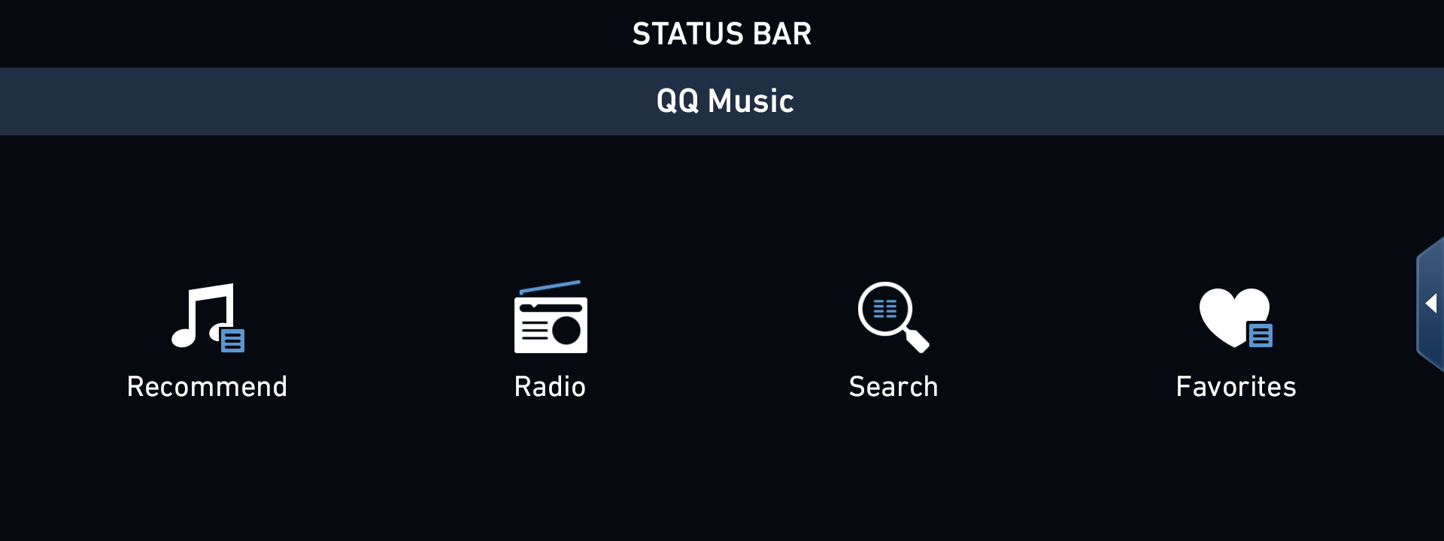
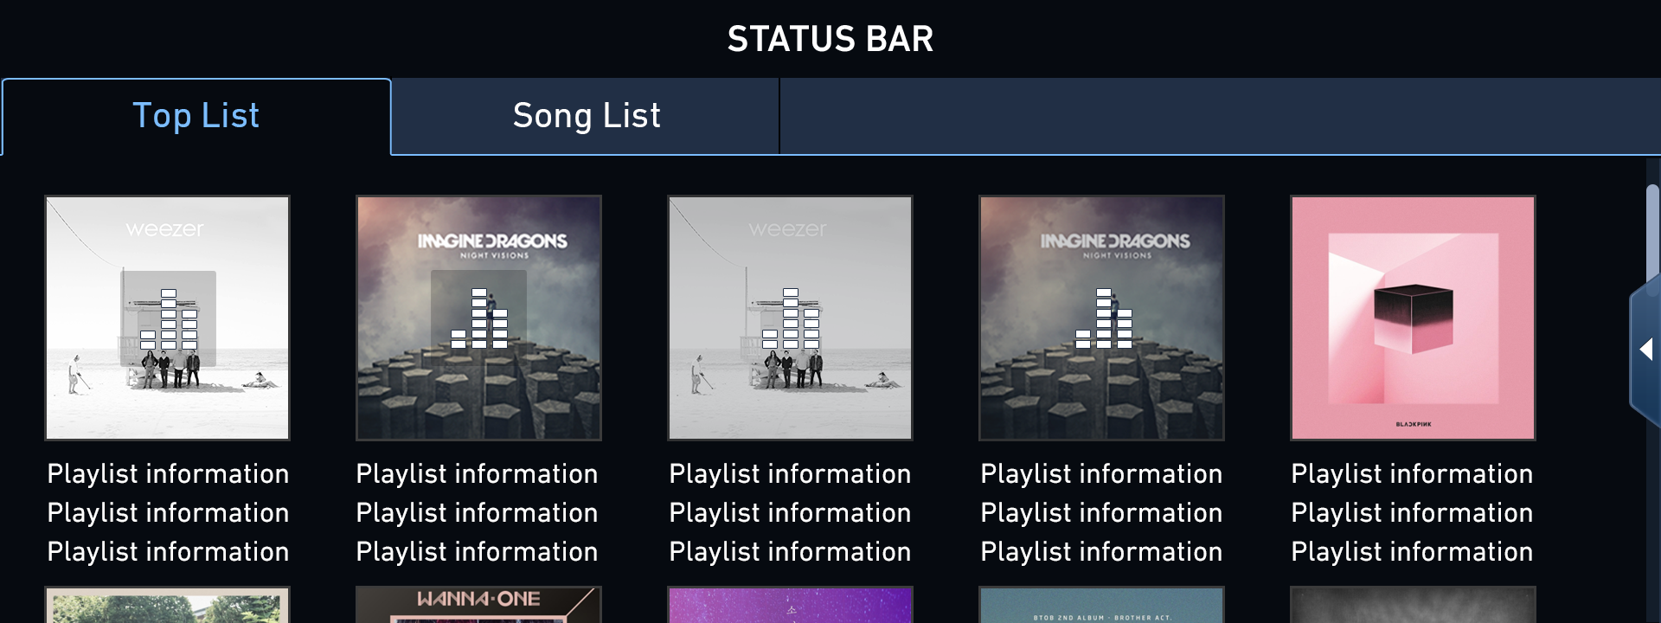
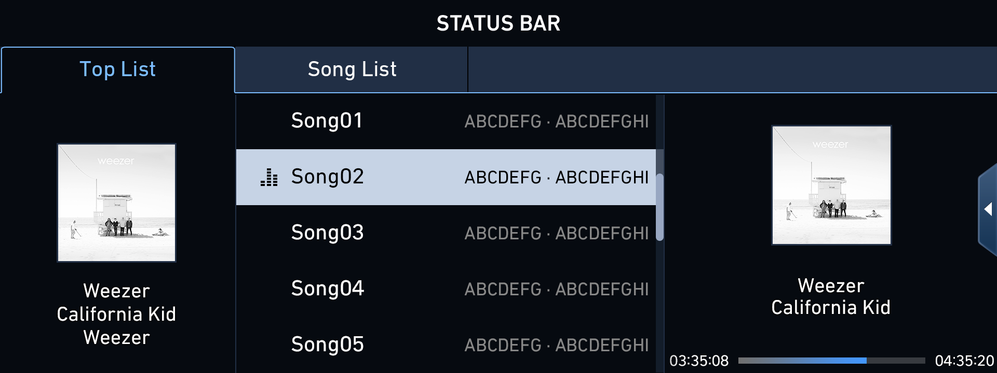
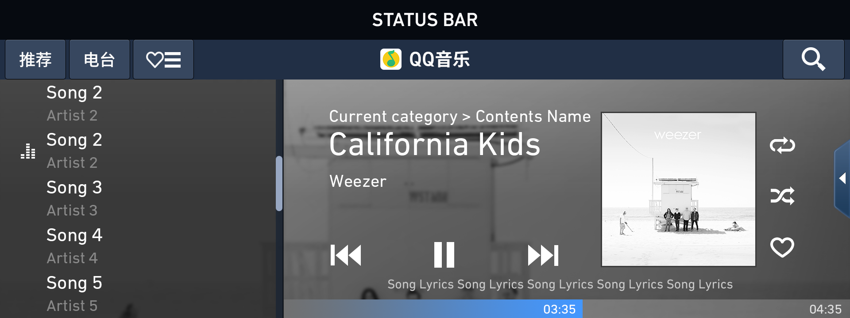
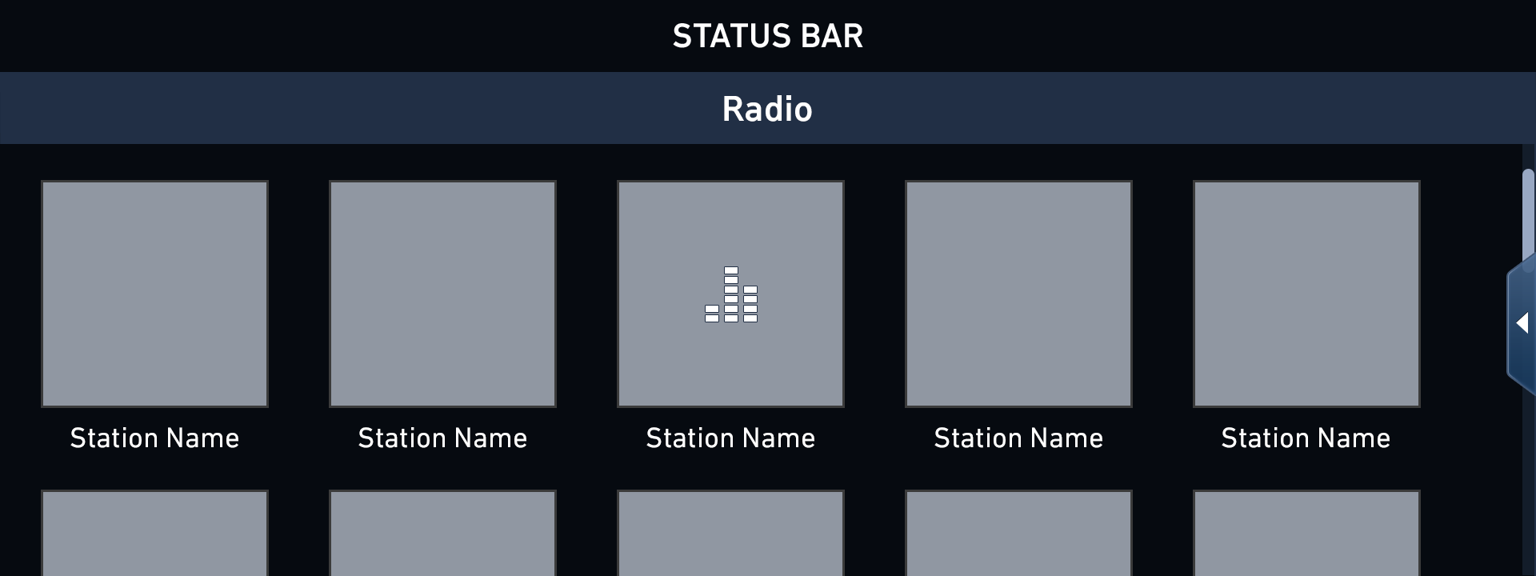
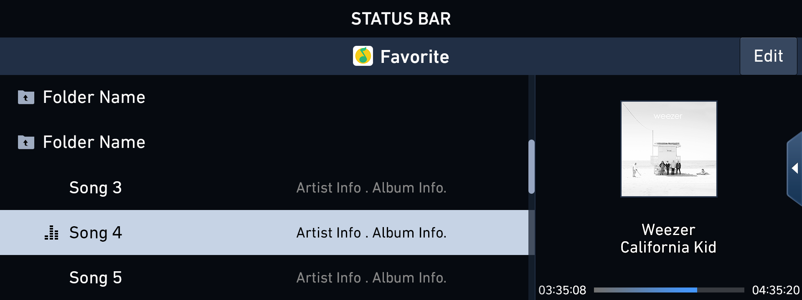
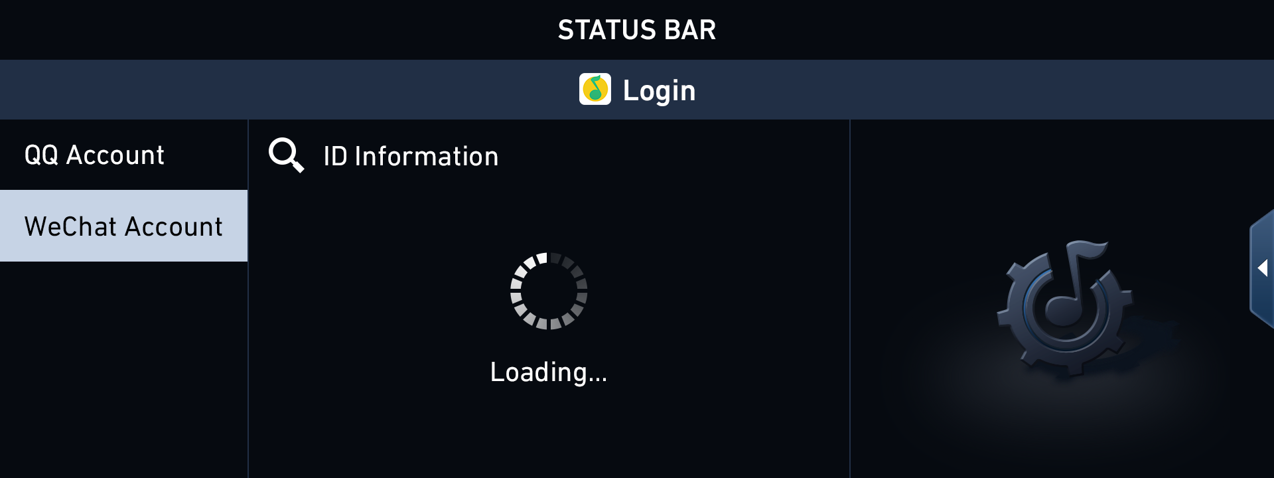
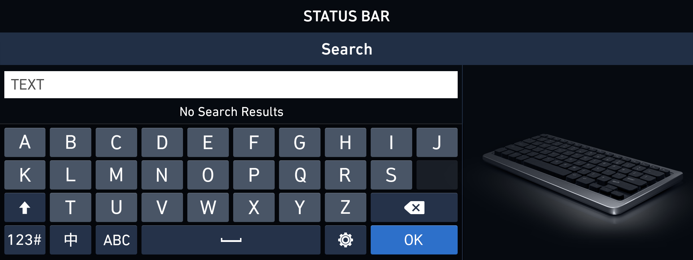
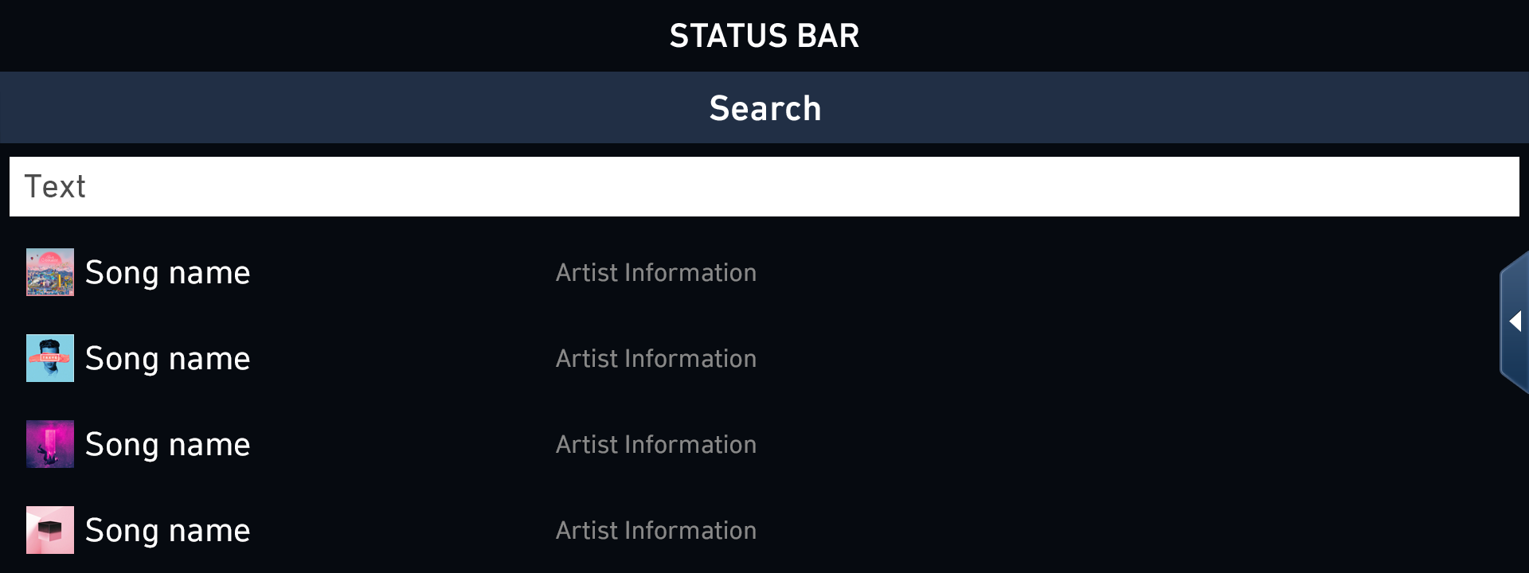
첨부 2) QQ Music 서비스 흐름도
QQ Music 주요 화면 흐름도
[Recommend]]
Select Album
Select Section
Main screen
[Radio]
Select Section
[Favorites]
Select Section
[Login]
Search[ ]
Input Text > ‘OK’
Select list

